Slide 1
MP17 - Métaux
Agrégation externe de Physique-chimie, option Physique
Jules FILLETTE

Slide 2
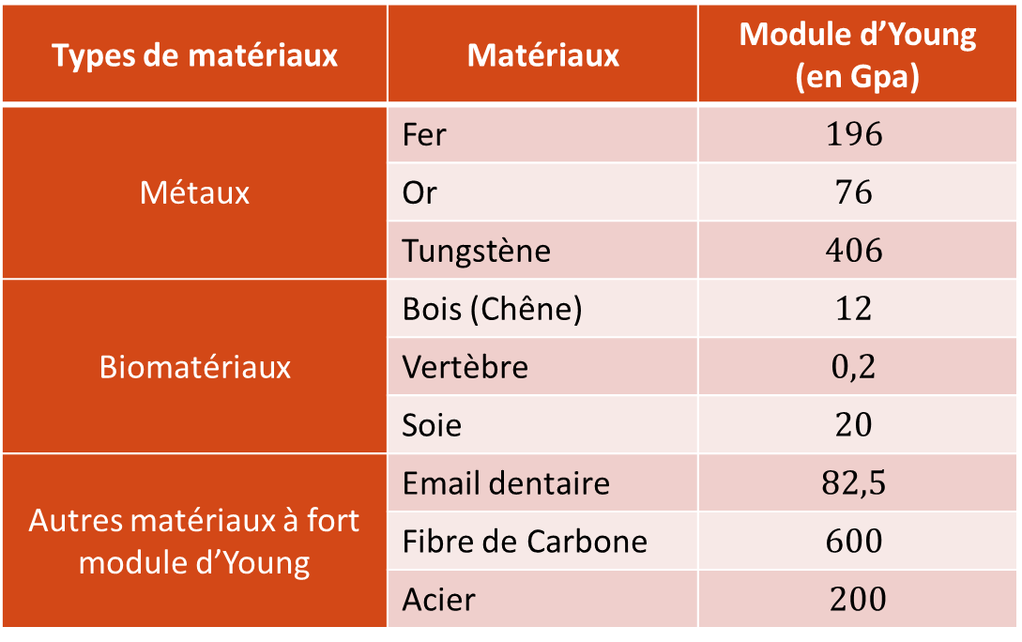
I. Propriétés mécaniques des métaux
Types de matériaux | Matériaux | Module d’Young (en Gpa)
Métaux | Fer | $$196$$
 | Or | $$76$$
 | Tungstène | $$406$$
Biomatériaux | Bois (Chêne) | $$12$$
 | Vertèbre | $$0,2$$
 | Soie | $$20$$
Autres matériaux à fort module d’Young | Email dentaire | $$82,5$$
 | Fibre de Carbone | $$600$$
 | Acier | $$200$$
Modules d’Young de quelques solides usuels

Slide 3
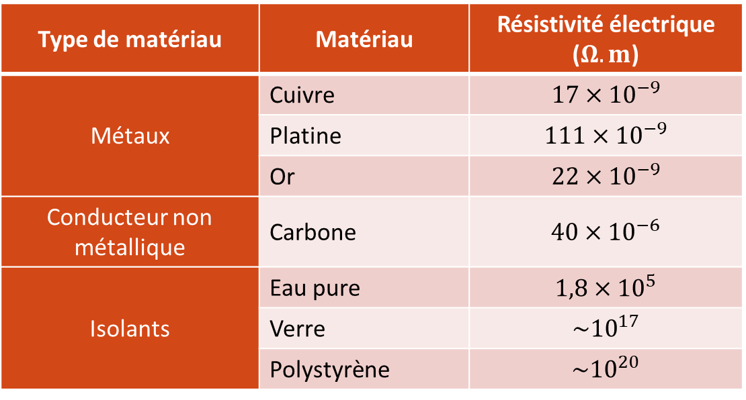
II. Propriétés électriques des métaux
Type de matériau | Matériau | Résistivité électrique ($Ω.m$)
Métaux | Cuivre | $$17×{10}^{−9}$$
 | Platine | $$111×{10}^{−9}$$
 | Or | $$22×{10}^{−9}$$
Conducteur non métallique | Carbone | $$40×{10}^{−6}$$
Isolants | Eau pure | $$1,8×{10}^{5}$$
 | Verre | $$\sim {10}^{17}$$
 | Polystyrène | $$\sim {10}^{20}$$
Résistivité électrique de divers matériaux

Slide 4
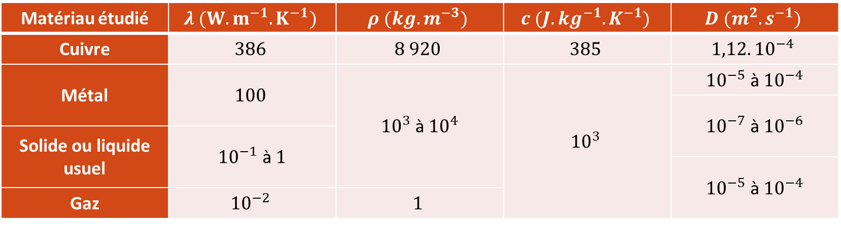
III. Propriétés thermiques des métaux
Matériau étudié | $$λ (W.m^{−1}.K^{−1})$$ | $$ρ (kg.m^{−3})$$ | $$c (J.kg^{−1}.K^{−1})$$ | $$D (m^{2}.s^{−1})$$
Cuivre | $$386$$ | $$8 920$$ | $$385$$ | $$1,12.{10}^{−4}$$
Métal | $$100$$ | ${10}^{3}$ à ${10}^{4}$ | $${10}^{3}$$ | ${10}^{−5}$ à ${10}^{−4}$
 |  |  |  | ${10}^{−7}$ à ${10}^{−6}$
Solide ou liquide usuel | ${10}^{−1}$ à $1$
 |  |  |  | ${10}^{−5}$ à ${10}^{−4}$
Gaz | $${10}^{−2}$$ | $$1$$
Ordres de grandeur de la conductivité thermique $λ$ et de la diffusivité thermique $D=λ/ρc$

